Slide 1
广西河池浮桥项目
苏州伯利恒水上设施工程有限公司
2023年12月

Slide 2
目录
01
02
项目概况
总体设计
03
04
材料设计
工程案例

Slide 3


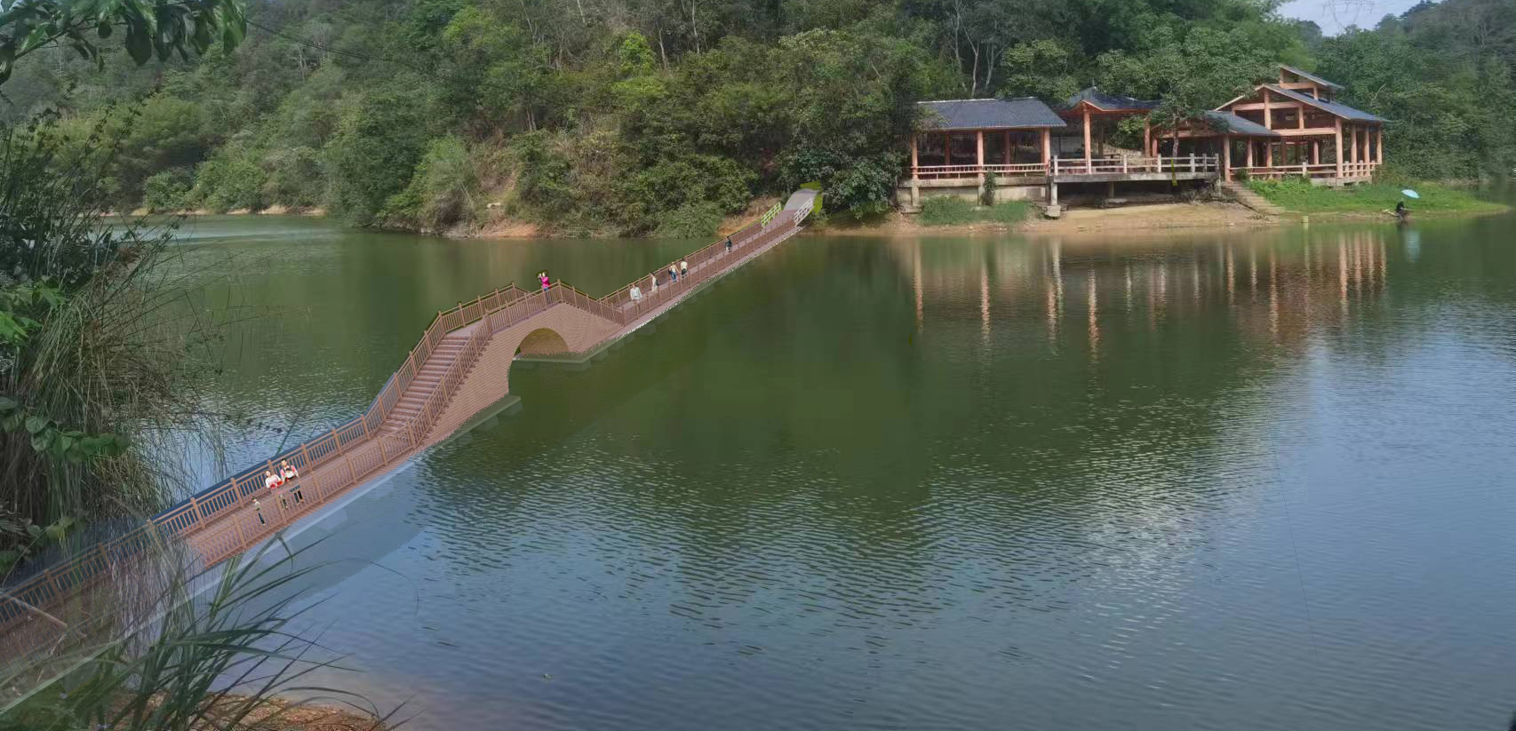
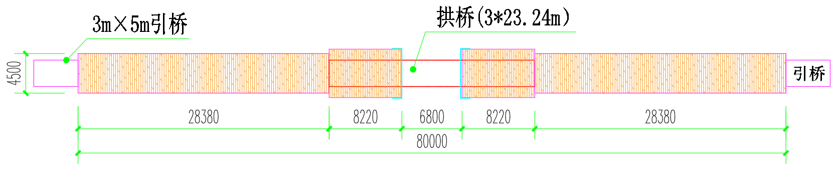
1.项目概括-建设地点及总平面布置
工程概况
1、本项目位于广西河池
2、本项目主浮桥尺寸为80米×4.5米
3、浮桥主体采用浮箱+钢架的组合形式
4、浮桥中部设置一座拱桥以供船只通行
5、拱桥尺寸为23.24米(长)×3米(宽)
6、浮桥两侧安装3×5米的引桥方便通行
7、主体浮桥及拱桥面层和踏板采用塑木地板
场地现状及浮桥大致位置
总平面图

Slide 4
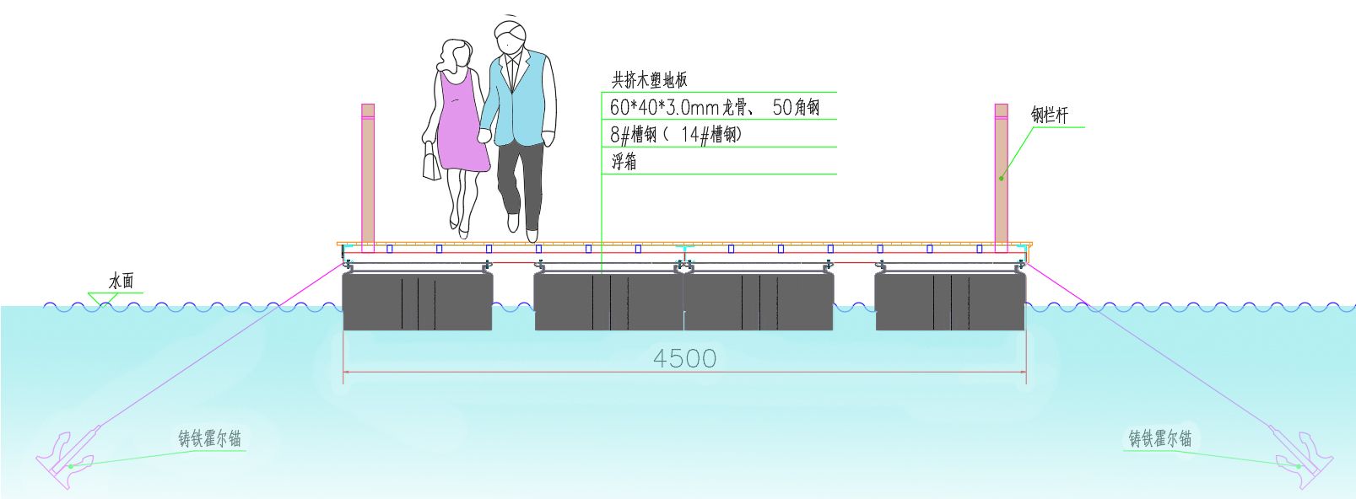
2.总体设计-浮桥结构立面
浮桥结构立面图
浮桥基础浮体采用聚乙烯浮箱，主受力结构为钢结构，主梁采用14#槽钢
面层：饰面面层采用塑木地板
防护栏杆：镀锌钢质栏杆，高度1.2米，两侧栏杆净宽4米
固定设施：浮桥两侧采用铸铁锚组对拉牵引固定。

Slide 5
2.总体设计-浮桥结构参数
浮桥结构参数
序号 | 名称 | 规格参数 | 单位
1 | 浮桥总宽 | 4.5 | m
2 | 浮桥净宽 | 4 | m
3 | 钢结构设计承载力 | 300 | kg/m2
4 | 浮桥安全荷载 | ≤1.5 | 人/平方
5 | 基本通行量 | 2000 | 人/h
6 | 风荷载（9级风） | 0.35 | kpa
7 | 最大抗击水流 | ≤1.5 | m/s

Slide 6
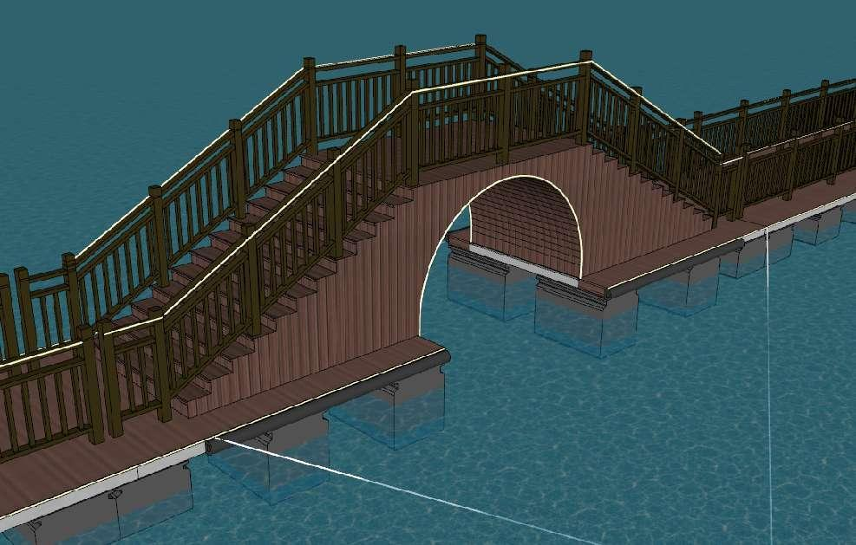
2.总体设计-拱桥结构立面
钢质护栏+扶手灯带
桥身饰面板
聚乙烯浮箱
镀锌钢结构
铸铁锚组
拱桥结构立面示意图
浮桥基础浮体采用聚乙烯浮箱，主受力结构为钢结构，饰面面层采用塑木地板
防护栏杆：镀锌钢质栏杆，高度1.2米
防撞措施：拱桥底部两侧布置D105的橡胶防撞条。
固定设施：浮桥两侧采用铸铁锚组对拉牵引固定。

Slide 7
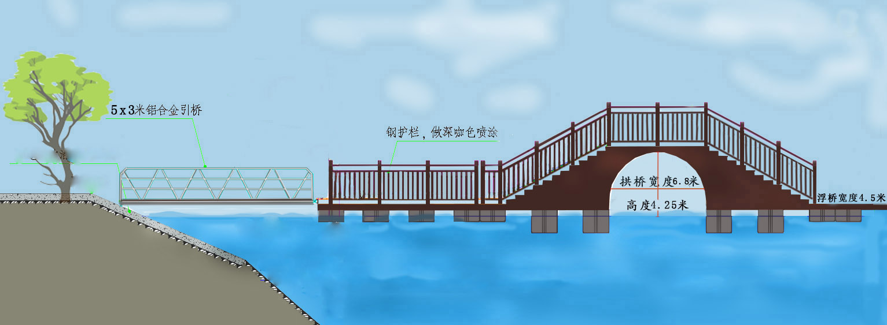
2.总体设计-拱桥平面图
拱桥设计参数
拱桥尺寸 | 23.24米(长)×3米(宽) | 设计通行船只 | 2.8米(宽)×3.5米(高)
框架材料 | Q235热镀锌钢结构 | 拱洞跨度 | 6.8米
底部浮箱 | 聚乙烯HMWHDPE浮箱 | 拱洞高度 | 距离水面4.25米
防撞设施 | 拱洞两侧布设D105橡胶防撞条 | 踏步类型及尺寸 | 塑木地板280×150mm
防倾措施 | 拱桥两侧加宽至6米，配置相应浮箱 | 防护栏杆 | 钢护栏，1.2米高

Slide 8
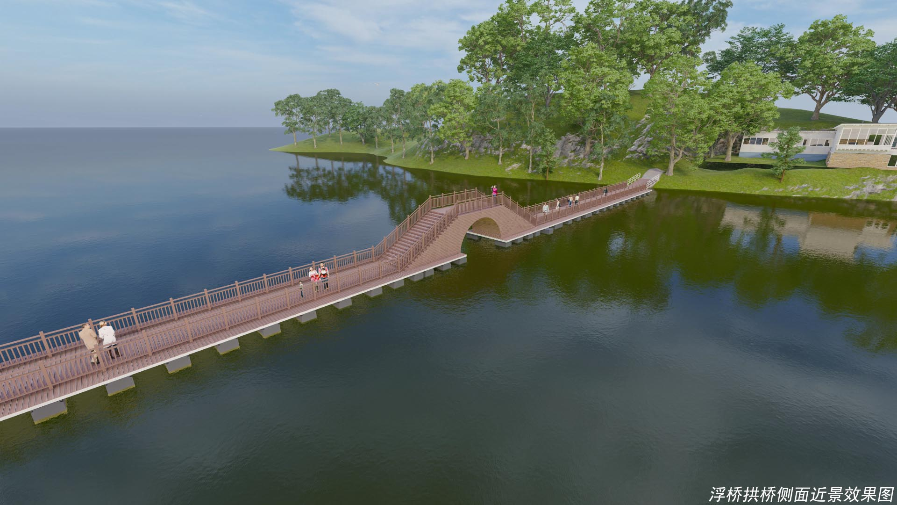
2.总体设计-总体效果图
总体侧面效果图

Slide 9
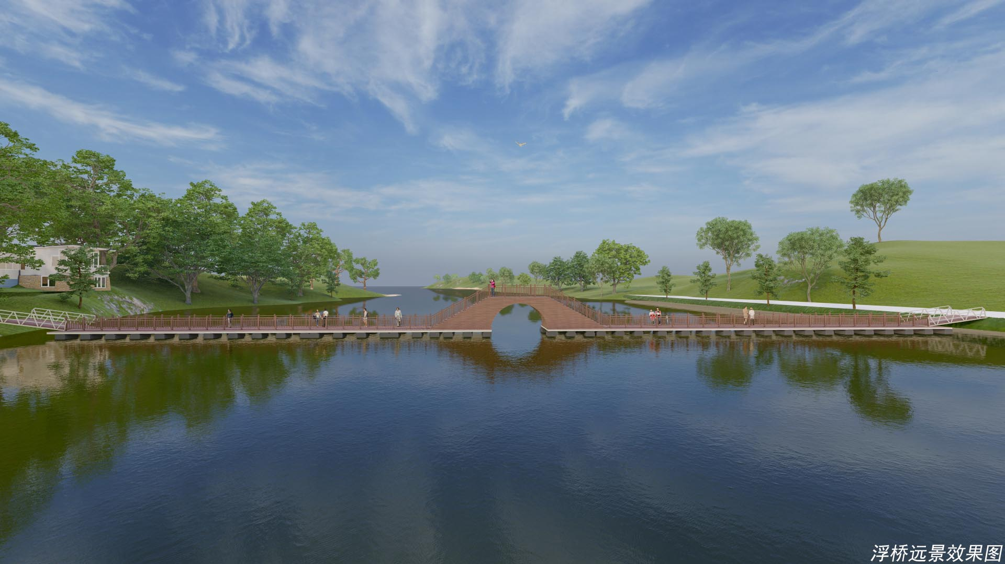
2.总体设计-总体效果图
总体侧面效果图

Slide 10
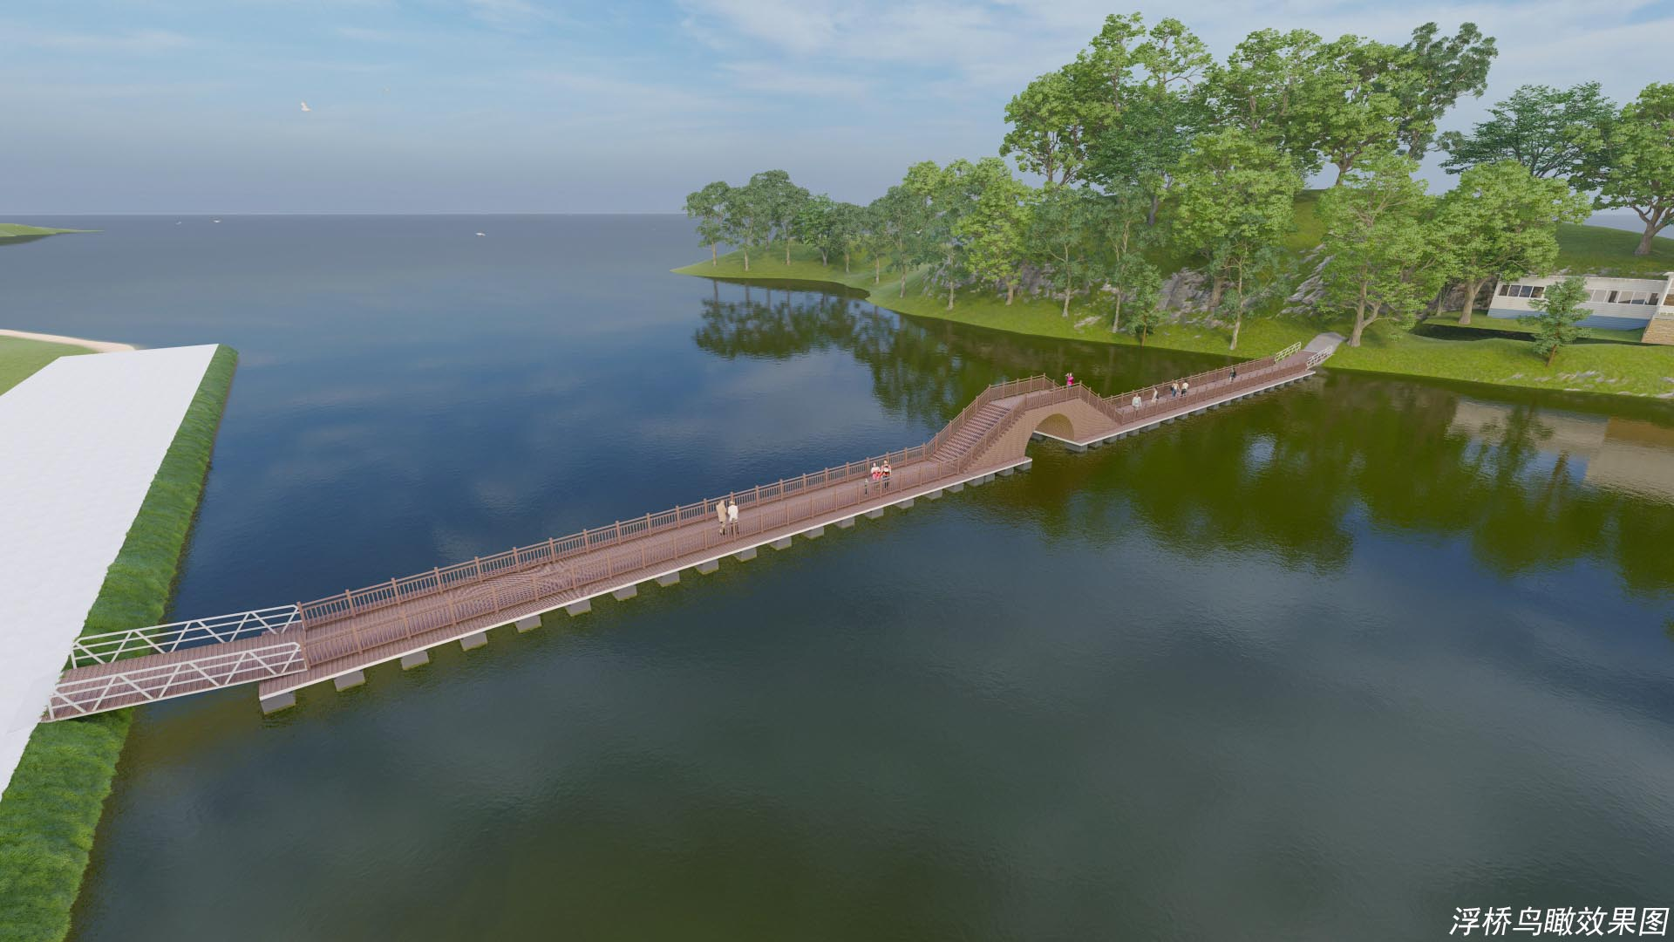
2.总体设计-总体效果图
总体侧面效果图

Slide 11
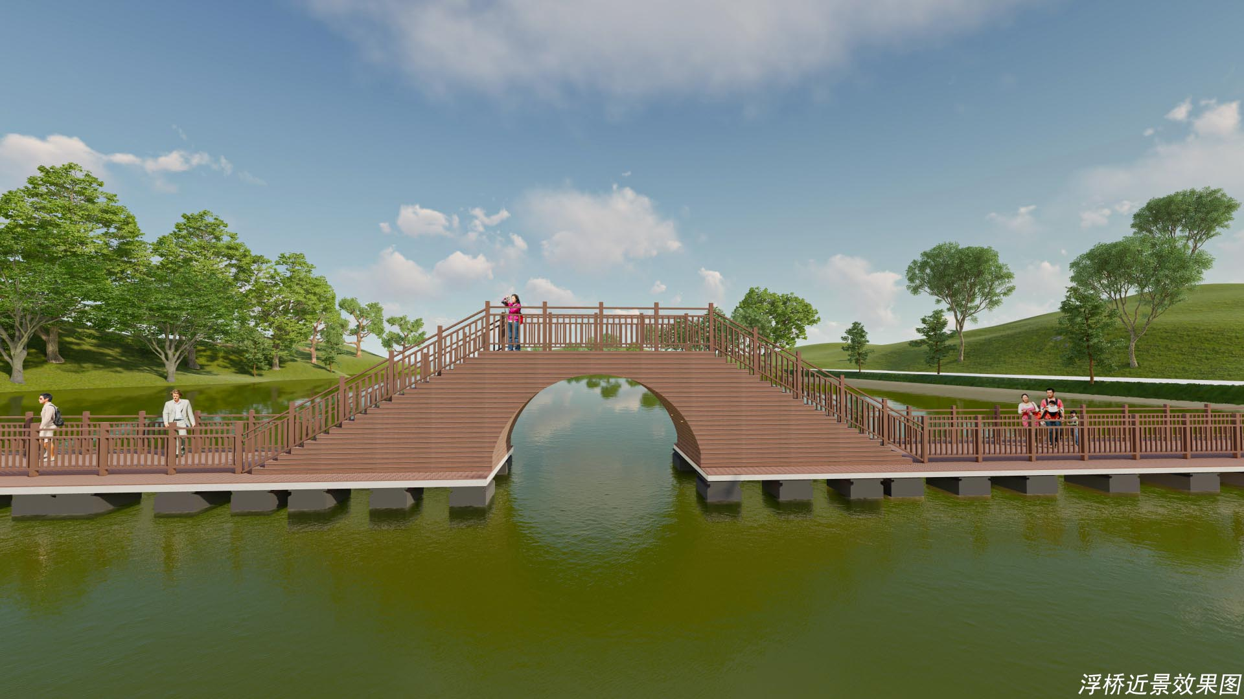
2.总体设计-总体效果图
总体侧面效果图

Slide 12
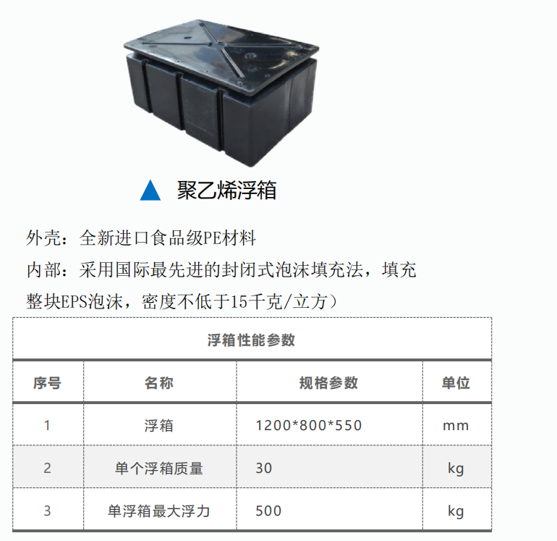
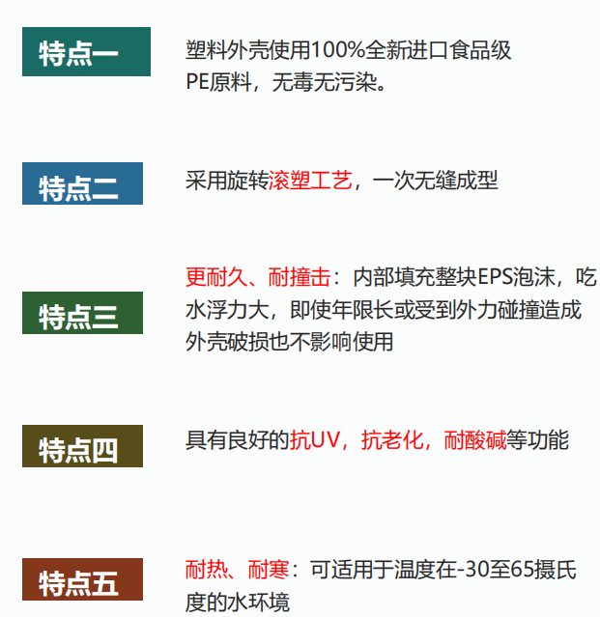
3.材料设计-浮体

Slide 13
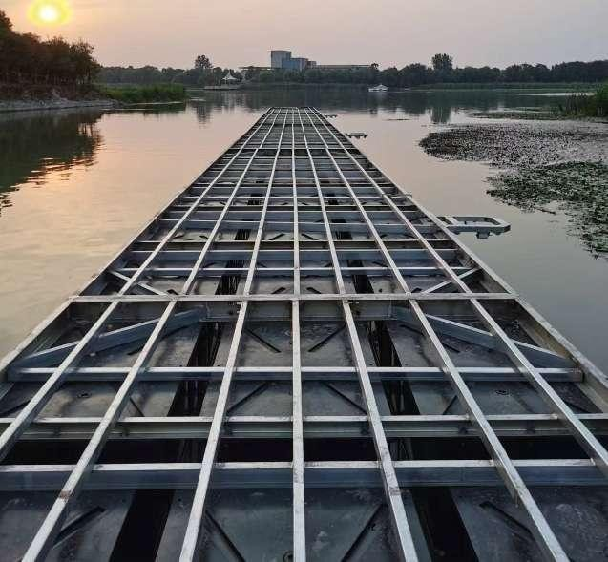
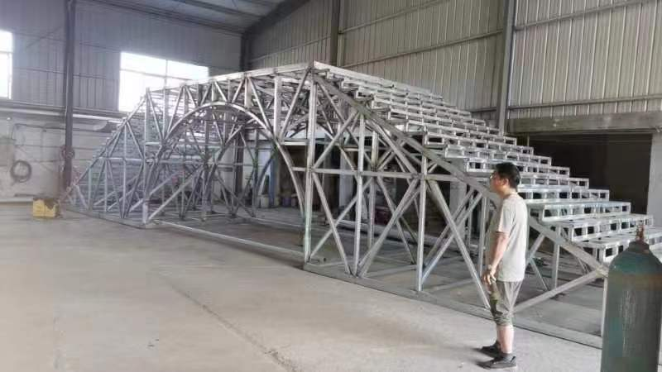
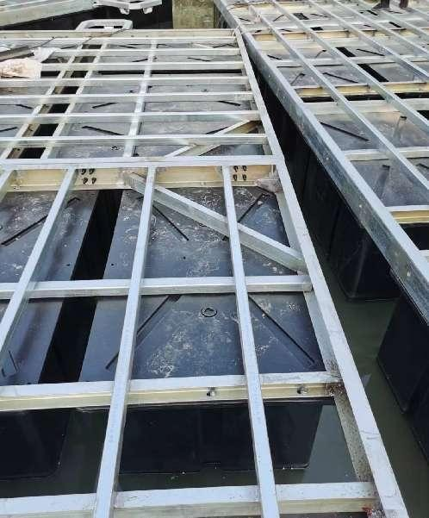
3.材料设计-钢架
钢结构受力体系
材质：Q235b
工艺：热镀锌防腐工艺，防腐防锈
承载力：300kg/m²
模块化设计
现场螺栓对接
聚乙烯浮箱
拱桥框架施工

Slide 14
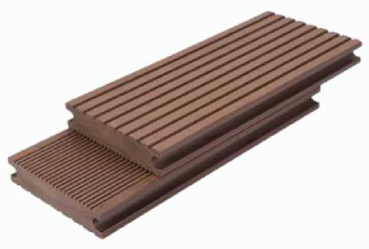
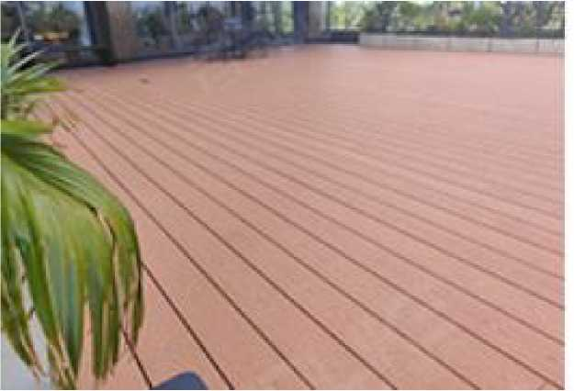
3.材料设计-面层
塑木也称“木塑”是近年来建材行业内兴起的一种新型复合材料，其以聚乙烯、聚丙烯、聚氯乙烯等热塑性树脂为原料，经过挤压、模压、注塑成型等工序加工而成。
塑木地板优点：
高耐防腐塑木地板
材质：木塑复合材质（WPC）
规格：140*23mm
1
防水防潮可塑性强
解决了木质产品在潮湿多水环境中腐烂和膨胀变形的问题，用于室外耐候性良好
2
使用期限长实用性强
高强度塑木，防虫蚊、密度大、耐腐蚀，浓厦的仿古气息表面光潘平整，抗压能力强
整体效果
3
防滑设计表里如一
表面防水防滑设计，雨天不滑、不易龟裂，不易变形，真材实料
4
物理性能好
强度较好、硬度较高，吸水性小、耐老化、耐腐蚀、抗静电、绝缘、隔热、阻燃、可抗高低温

Slide 15
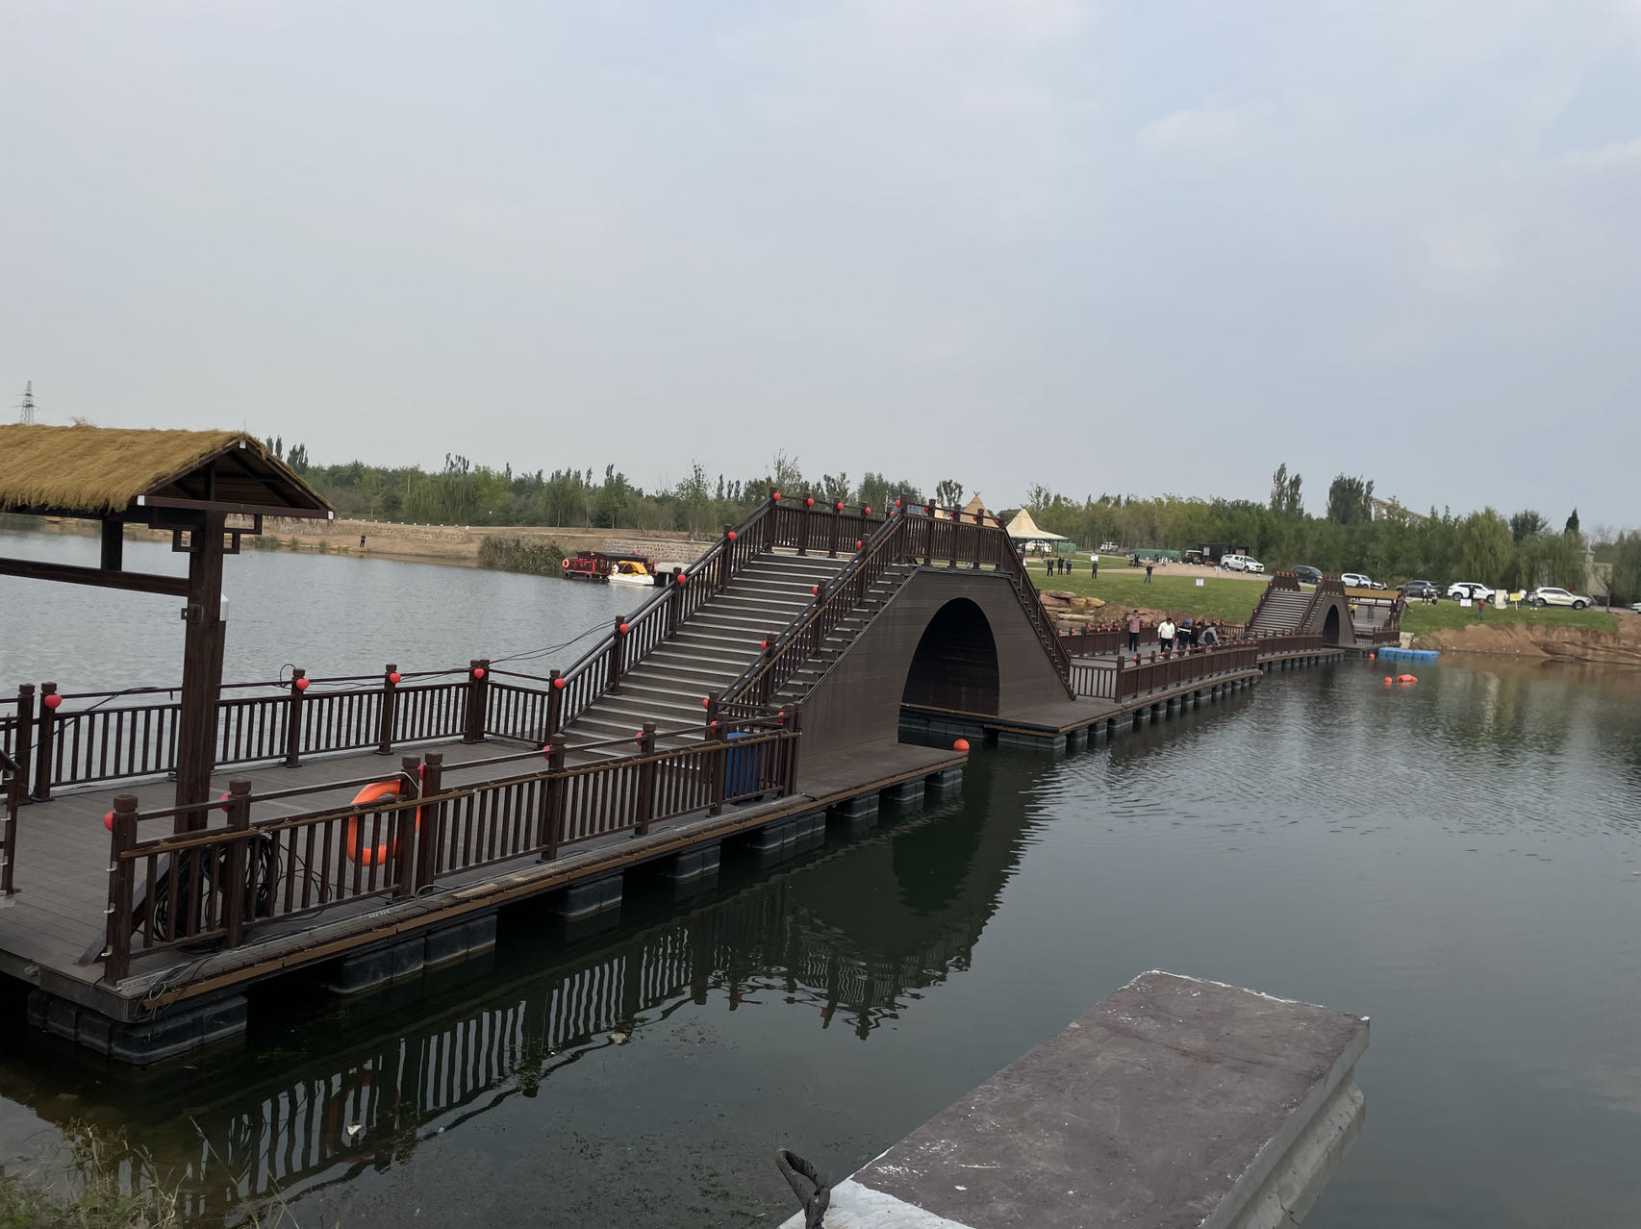
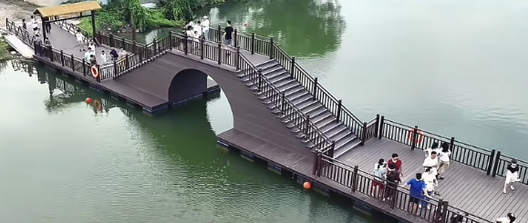
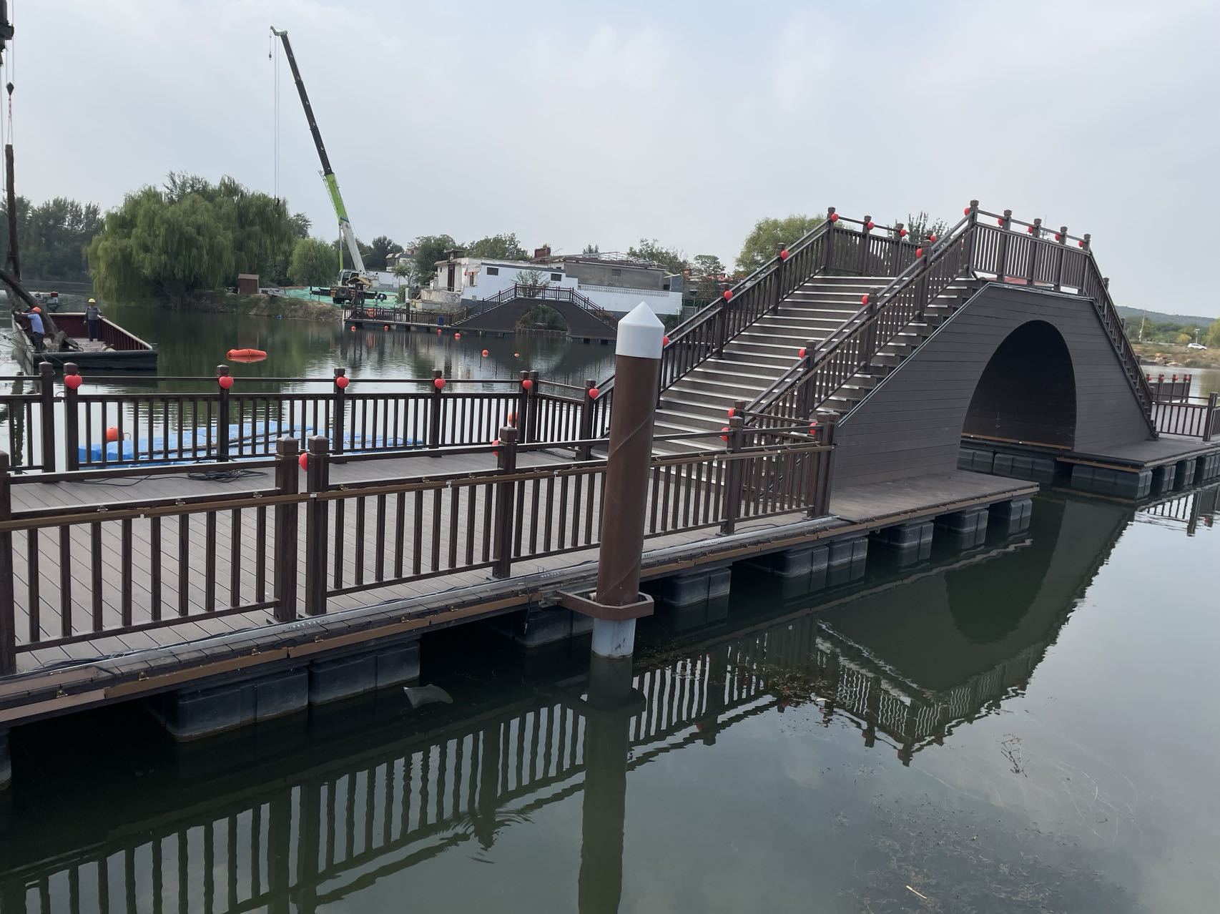
4.工程案例
邯郸复兴区浮桥
建设规模：长 95m，宽 5.5m
架构体系：聚乙烯浮箱+钢结构+塑木面层
防护结构：镀锌钢栏杆
拱桥近景

Slide 16
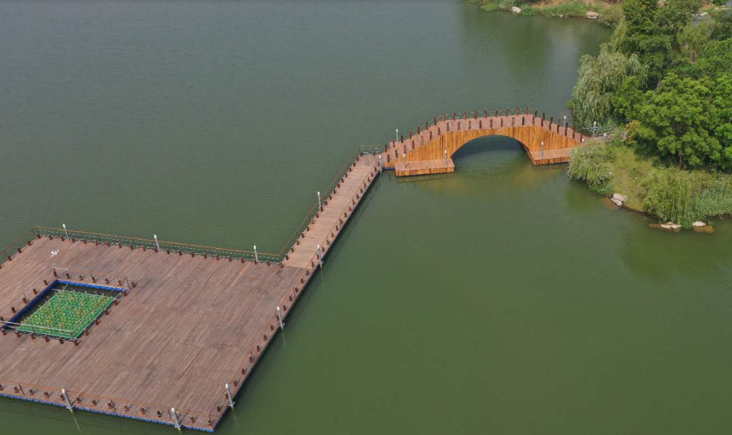
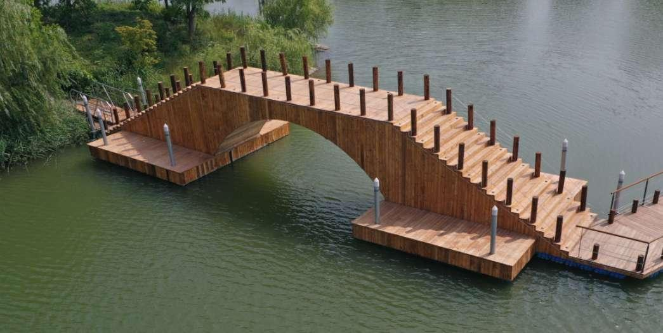
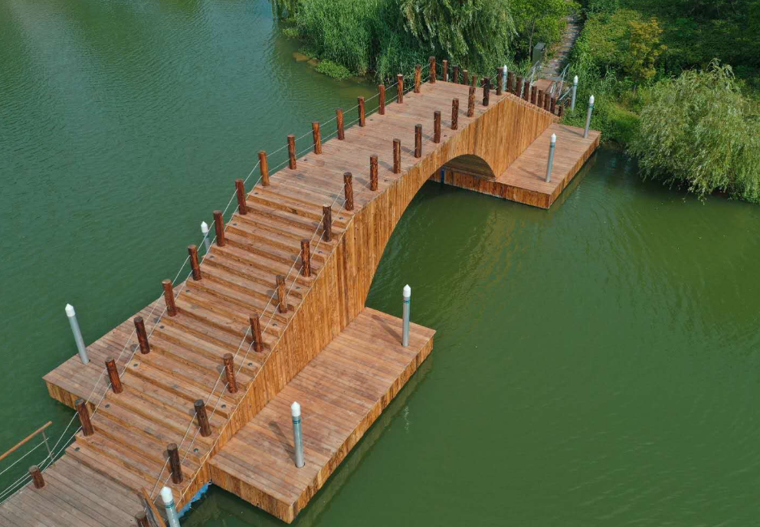
4.工程案例
骆马湖浮拱桥，整桥长21米，面宽3米
拱跨9米，拱高2.4米，桥面到水面高度3.5米。
面层采用南方松防腐木，深度碳化工艺处理。
拱桥底部采用6×6米浮台。

